Slide 1

第二十四章
模拟量和数字量的转换

Slide 2
模拟量和数字量的转换原理
传感器
ADC
数字信号
数字计算机
模拟信号
模拟控制
DAC
数字控制

Slide 3

§24.1 数—模转换器
1. T形电阻网络模—数转换器
R_{F}
R
R
R
A
2R
+
+
+
U_{O}
2R
2R
2R
2R
2R
S₀
S₁
S₂
S₃
1
0
1
0
1
0
1
0
+U_{R}
d₀
d₁
d₃
最低位
（LSB）
d₂
最高位
（MSB）
Q₀
Q₁
Q₂
Q₃
数码寄存器

Slide 4
T型电阻网络的计算（d₃d₂d₁d₀=0001）
0
R
1
2R
2R
R
R
2R
R
…
+
+
+
+
U_{R}
U_{R}/2
U_{R}/2
U_{R}/4
0’
1’
0
1
2
3
R
R
R
A
A
2R
2R
2R
2R
2R
R
+
+
U_{R}
U_{R}/2⁴
0’
1’
2’
3’

Slide 5
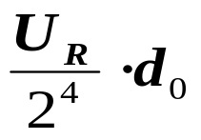
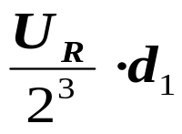
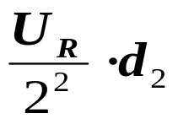
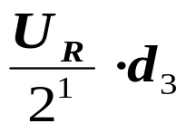
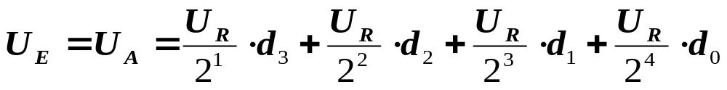
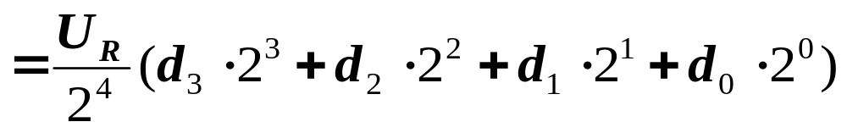
根据戴维宁定理分别得到四个电压分量：
当 d₃d₂d₁d₀= 0001
当 d₃d₂d₁d₀= 0010
当 d₃d₂d₁d₀= 0100
当 d₃d₂d₁d₀= 1000
应用叠加原理得到T形电阻网络的开路电压U_{E}：

Slide 6
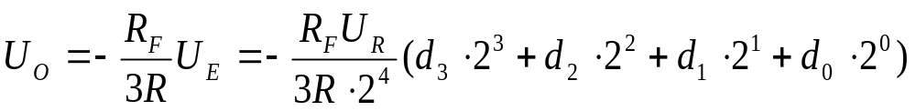
A
R_{F}
R
R
A
2R
+
+
+
+
U_{E}
U_{E}
+
U₀
T形电阻网络等效电路
T形电阻网络与运算放大器连接的等效电路
运算放大器输出的模拟电压为

Slide 7
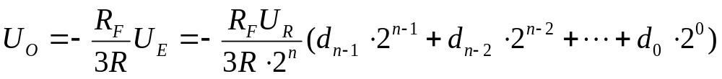
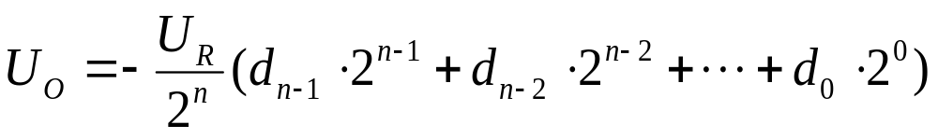
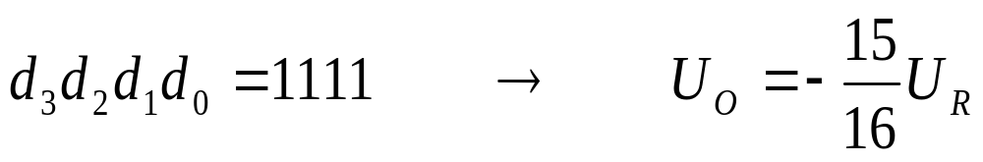
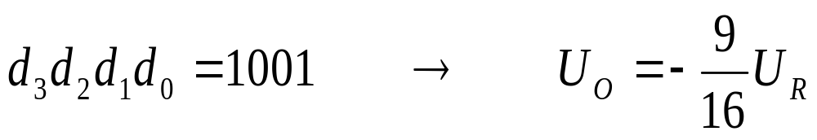
对于n位二进制数则模拟电压为
取R_{F}=3R，则
当n=4时：
由于T形电阻网络中仅含有R和2R两种电阻，因而对提高所选用的电阻精度和转换精度非常有利。

Slide 8
倒T形电阻网络数—模转换器
(LSB)
(MSB)
d₀
d₁
d₂
d₃
R_{F}
I_{o1}
I_{o2}
+
+
+
U₀
0
1
0
1
0
1
0
1
S₀
S₁
S₂
S₃
2R
2R
2R
2R
2R
+U_{R}
R
R
R
I_{R}

Slide 9
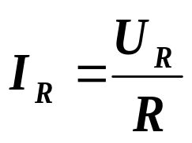
计算倒T形电阻网络的输出电流
0
1
2
3
I₀
I₁
I₂
I₃
2R
2R
2R
2R
2R
R
R
R
+U_{R}
I_{R}
0’
1’
2’
3’
根据等效电阻原理可得：

Slide 10
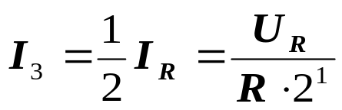
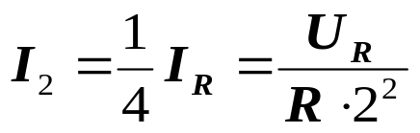
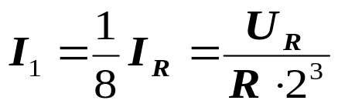
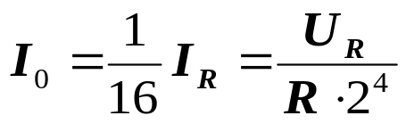
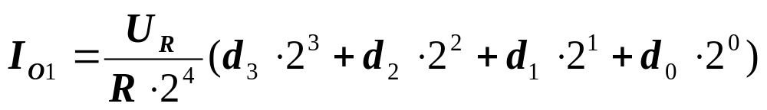
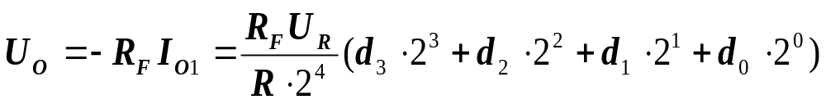
各支路电流：
电阻网络的输出电流：
运算放大器的模拟输出电压：

Slide 11
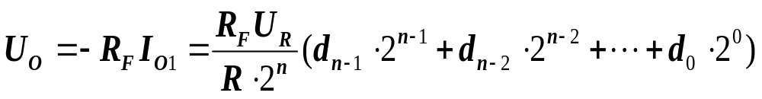
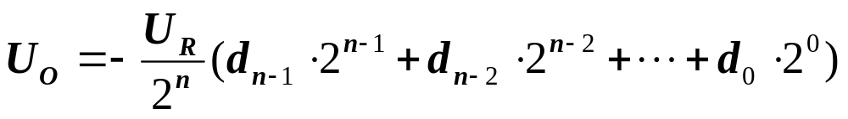
对于n位二进制数则模拟电压为
取R_{F}=R，则
这个式子与正T形网络的模拟输出电压公式相同，表明两个电路具有相同的功能

Slide 12
DA7520的外引线排列及连接电路
d₄
9
8
d₅
d₃
10
7
d₆
DA7520
d₂
11
6
d₇
d₁
12
5
d₈
d₀
13
4
d₉
U_{DO}
14
3
GND
+U_{R}
U_{R}
I_{O2}
+
U_{O}
15
2
+
R_{F}
I_{O1}
16
1

Slide 13
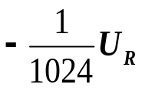

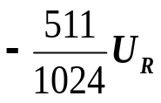

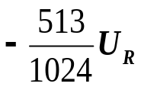
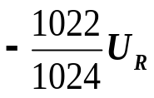
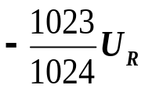
DA7520输入数字量与输出模拟量的关系
输 入 数 字 量 |  |  |  |  |  |  |  |  |  | 输出数字量
d₉ d₈ d₇ d₆ d₅ d₄ d₃ d₂ d₁ d₀ |  |  |  |  |  |  |  |  |  | U_{O}
0 | 0 | 0 | 0 | 0 | 0 | 0 | 0 | 0 | 0 | 0
0 | 0 | 0 | 0 | 0 | 0 | 0 | 0 | 0 | 1
0 | 1 | 1 | 1 | 1 | 1 | 1 | 1 | 1 | 1
1 | 0 | 0 | 0 | 0 | 0 | 0 | 0 | 0 | 0
1 | 0 | 0 | 0 | 0 | 0 | 0 | 0 | 0 | 1
1 | 1 | 1 | 1 | 1 | 1 | 1 | 1 | 1 | 0
1 | 1 | 1 | 1 | 1 | 1 | 1 | 1 | 1 | 1

Slide 14
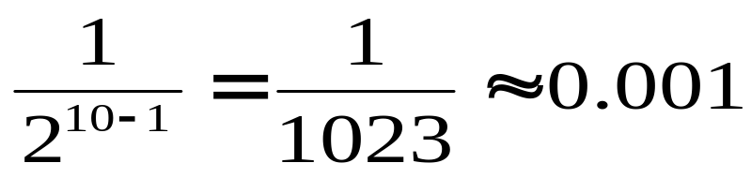
2.数—模转换器的主要技术指标
1. 分辨率
2. 精度
3. 线性度
4. 输出电压（或电流）的建立时间
5. 电压抑制比

Slide 15
§24.1模—数转换器
1. 逐次逼近型模—数转换器
逐次逼近秤物一例
顺序 | 砝码重量 | 比较判别 | 该砝码是否保留或除去
1 | 8g | 8g<13g | 留
2 | 8g+4g | 12g<13g | 留
3 | 8g+4g+2g | 14g>13g | 去
4 | 8g+4g+1g | 13g=13g | 留
逐次逼近模型-数装换器的原理框图
输出数字量
输入电压
顺序脉冲
发生器
逐次逼近
寄存器
U_{I}
电压
比较器
DAC
U_{A}

Slide 16
四位逐次逼近型模—数转换器的原理电路
U_{A}
U_{I}
四位D/A转换器
+
&
d₃
+
8
d₃
d₂
电压比较器
d₁
&
d₀
d₂
读出“与”门
逐次逼近寄存器
Q
Q
Q
Q
&
F₃
F₂
F₁
F₀
d₁
S
^
R
S
^
R
S
^
R
S
^
R
&
d₀
≥1
≥1
≥1
E
逻辑控制门
读出控制端
&
&
&
&
Q₄
Q₃
Q₂
Q₁
Q₀
C
五位顺序脉冲发生器
时钟脉冲

Slide 17
U_{A}逼近U_{I}的波形
U_{A}/V
6
5.52
5
4
3
2
1
时钟脉冲顺序
1
2
3
4
四位逐次逼近型ADC的转换过程
顺 序 | d₃ | d₂ | d₁ | d₀ | U_{A}/V | 比较判别 | 该位数码1是否 保留或除去
1 | 1 | 0 | 0 | 0 | 4 | U_{A}< U_{I} | 留
2 | 1 | 1 | 0 | 0 | 6 | U_{A}> U_{I} | 去
3 | 1 | 0 | 1 | 0 | 5 | U_{A}< U_{I} | 留
4 | 1 | 0 | 1 | 1 | 5.5 | U_{A}≈ U_{I} | 留

Slide 18

ADC0809的结构
CLOCK
EOC
IN₀
8选1
模拟量选择器
八位逐次逼近A/D转换器
D₀
三态输出寄存器
IN₇
D₇
A
START
U_{R(-)}
U_{R(+)}
EOUT
B
地址锁存器
C
ALE

Slide 19
ADC0809的外引线排列图
8选1模拟量选通表
IN₃
1
28
IN₂
IN₄
2
27
IN₁
选择 |  |  | 输出
C | B | A
0 | 0 | 0 | IN₀
0 | 0 | 1 | IN₁
0 | 1 | 0 | IN₂
0 | 1 | 1 | IN₃
1 | 0 | 0 | IN₄
1 | 0 | 1 | IN₅
1 | 1 | 0 | IN₆
1 | 1 | 1 | IN₇
IN₅
3
26
IN₀
IN₆
4
25
A
IN₇
5
24
B
ADC0809
START
6
23
C
EOC
7
22
ALE
D₃
8
21
D₇
EOUT
9
20
D₆
CLOCK
10
19
D₅
U_{DD}
11
18
D₄
U_{R(+)}
12
17
D₀
GND
13
16
U_{R(-)}
D₁
14
15
D₂

Slide 20
2. 模—数转换器的主要技术指标
1. 分辨率
2. 相对精度
3. 转换速度
4. 电源抑制

